Slide 1
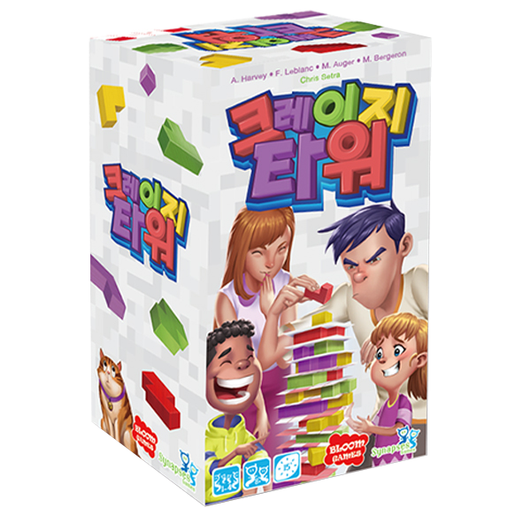

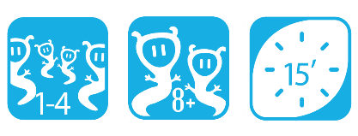
Notes:
본 PPT 자료는 ㈜보드엠의 저작물입니다.
웹사이트(http://boardmfactory.com)에서 다운로드 받은
최신 버전으로 활용하실 것을 권합니다.
슬라이드 노트는 이 공지 부분을 제외하고
자유로운 수정이 가능합니다.
PPT 화면 부분은 필요에 따라 임의 수정/활용 가능하나,
수정된 버전을 무단 배포하는 것은 금지합니다.
자료 관련 건의사항/문의는 settler@boardm.co.kr 혹은
카카오톡 보드엠으로 문의해 주세요.

Slide 2
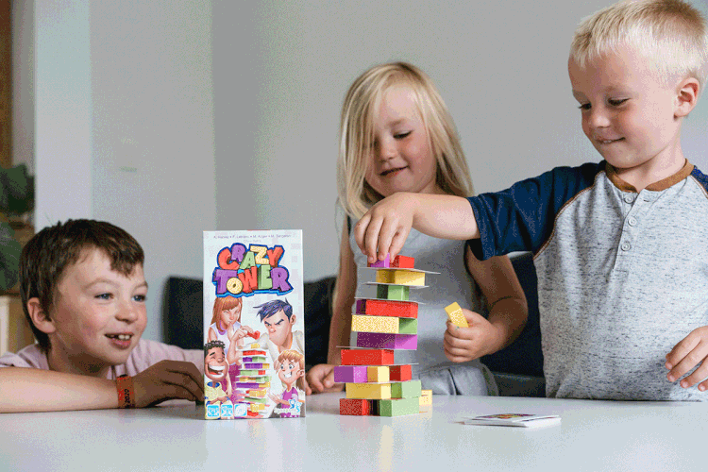

균형 감각!
여기에
약간의
전략까지!
Notes:
본 PPT 자료는 ㈜보드엠의 저작물입니다.
웹사이트(http://boardmfactory.com)에서 다운로드 받은
최신 버전으로 활용하실 것을 권합니다.
슬라이드 노트는 이 공지 부분을 제외하고
자유로운 수정이 가능합니다.
PPT 화면 부분은 필요에 따라 임의 수정/활용 가능하나,
수정된 버전을 무단 배포하는 것은 금지합니다.
자료 관련 건의사항/문의는 settler@boardm.co.kr 혹은
카카오톡 보드엠으로 문의해 주세요.

Slide 3
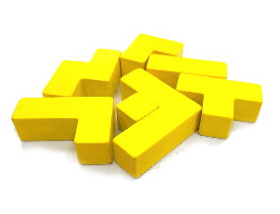
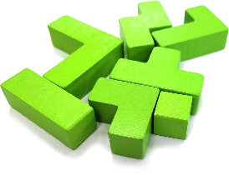
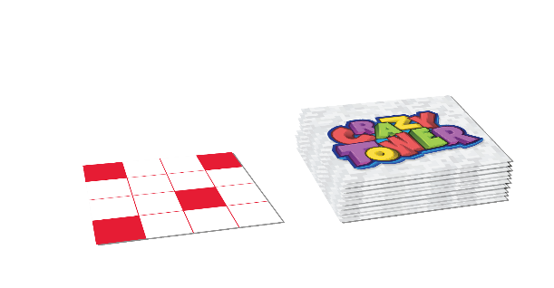
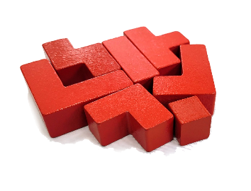
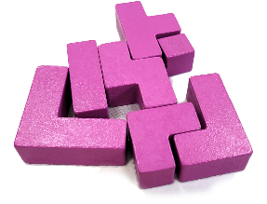
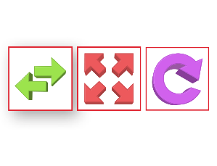
게임 준비
아이콘이 없는 마루 카드 1장을 가운데 놓습니다.
나머지 카드들은 잘 섞어서 뒷면이 보이도록 쌓습니다.
색깔을 정해서 블록을 모두 가져갑니다
(2인일 경우 두 색깔 블록을 가져갑니다)
아이콘

Slide 4


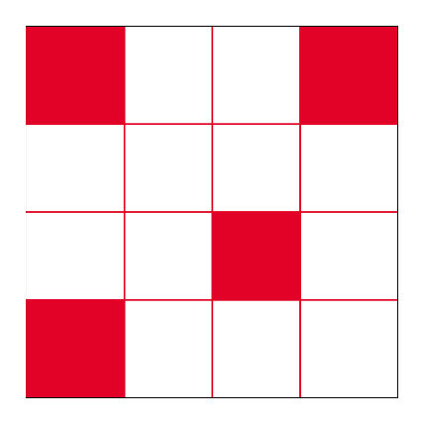
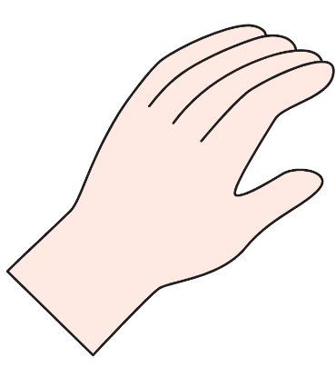
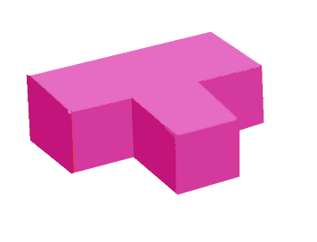
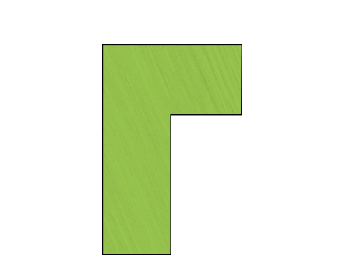
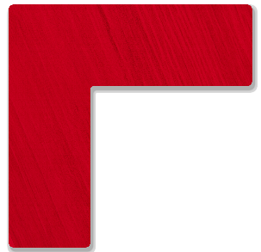

게임 방법
자신의 차례에는 다음 두 가지 중 한 가지 행동을 합니다.
자신의 블록 1개를 탑의 가장 높은 층의 마루 카드 위에 놓습니다.
주의! 한 층에는 같은 색의 블록을 놓을 수 없습니다!
Notes:
이 페이지는 자신의 차례에 할 수 있는 두 가지 중 한 가지를 설명하고 있고, 다음 페이지는 또 다른 하나를 설명합니다. 이 페이지와 다음 페이지의 행동 두가지를 모두 하는 것이 아님을 유의하세요. 한 페이지에 두 가지 행동 모두를 넣으면 혼란스러울 것을 예상하여 나눴습니다.
한 층에 같은 색을 (예: 이미 빨간 색이 있는데 또 빨간 색) 놓을 수 없는 규칙을 잘 숙지 시켜주세요.

Slide 5
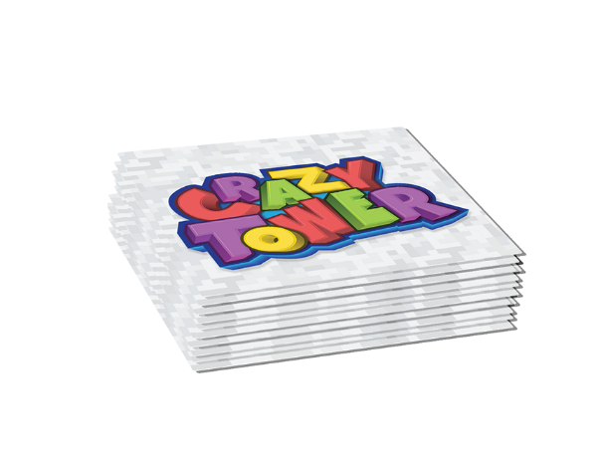
게임 방법
자신의 차례에는 다음 두 가지 중 한 가지 행동을 합니다.
+
마루 카드 더미의 맨 위의 카드 1장을 탑의 맨 위에 올려놓습니다.
그러고 나서 자신의 블록 1개를 그 마루 카드 위에 놓습니다.
Notes:
자신의 차례에 할 수 있는 두 가지 중 또 다른 한 가지입니다.
마루 카드를 놓을 때 아래의 카드가 놓인 것과 같이 반듯하게 놓을 필요는 없습니다. 떨어지지만 않는다면 삐뚤빼둘하게 놓아도 좋습니다. (많이들 하는 에러플레이입니다)

Slide 6

게임 방법
블록으로 아이콘을 덮으면 다음 효과가 발동됩니다!
바꾸기
빼기
한번 더
빨간 상자
사용하지 않은
자신의 블록 1개를
상대방의 사용하지
않은 블록 1개와
바꿉니다.
아래 층에서
남의 블록 1개를 빼서,
주인에게 돌려 줍니다.
(안 해도 됩니다!)
차례를 한 번
더 합니다.
빨간 상자는
블록으로 덮을 수
없습니다.
Notes:
아이콘은 사실 이 게임 재미의 핵심입니다. 하지만 저연령 대상으로 할 경우 빨간 상자를 제외한 아이콘을 사용하지 않고 플레이 하는 것도 가능합니다.
주의 : ‘빼기’ 아이콘은 사용하지 않아도 됩니다!

Slide 7
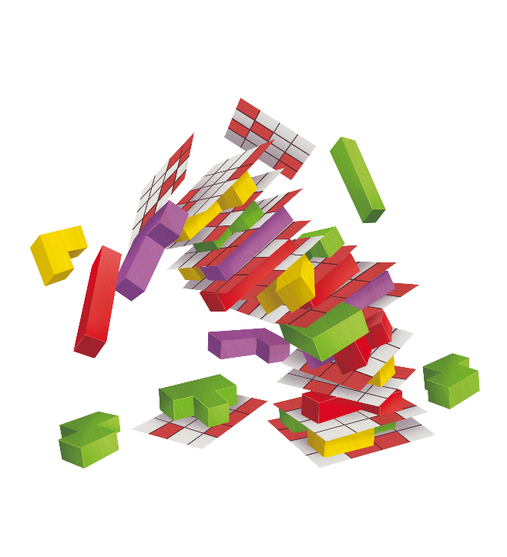
게임 종료
가장 먼저 자신의 블록 모두 사용한 사람이 승리합니다.
3+3 = 6점
4점 (승리!)
5점
탑이 무너졌다면 가지고 있는 블록을 점수로 따져서 가장 낮은 사람이 승리합니다.
Notes:
탑이 무너졌을 때 점수 계산에 대해서 잘 설명해 주세요. 실제 블록을 들고 '1칸이 1점'이라는 것을 보여 주시는 게 좋습니다.

Slide 8
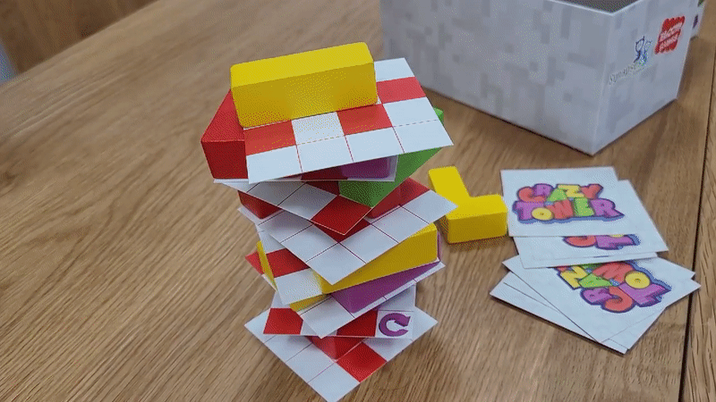
높아질수록 조심조심! 아이콘을 잘 활용해 보세요!
Notes:
탑이 무너졌을 때 점수 계산에 대해서 잘 설명해 주세요. 실제 블록을 들고 '1칸이 1점'이라는 것을 보여 주시는 게 좋습니다.

